Slide 1
HTML 이란 무엇일까?
세미클론 동아리 이론수업 2차시

Slide 2
웹?
브라우저?
서버?
HTML?
웹 언어?
인터넷?
Notes:
오늘날 컴퓨팅 분야에서 가장 주목 받는 것은 웹입니다.
그러면 웹에도 언어가 있어야 갰죠? HTML은 바로 그 웹의 최소 단위인 웹페이지를 만드는 언어입니다.
그럼 그 파일은 또 서버에서 받아야 하갰죠.
그리고 그 서버랑 통신하기 위해서는 인터넷이랑 통신을 해야 갰죠.
마지막으로 인터넷을 통해 서버에서 받아드린 HTML을 브라우저에서 보이게 됩니다.

Slide 3
HTML 이란
HTML 이란 Hyper Text Markup Language 의 약자로써 월드와이드웹 문서를 작성하는 Markup Language 입니다.
HTML 은 여러 태그들로 구성되어 있으며 각 태그들을 사용하여 원하는 형태의 문서를 만들어 갈 수 있습니다.
인터넷문서는 Hyper Text 의 원리를 이용하여 여러 문서를 링크시켜 다양한 정보를 손쉽게 검색하여 볼 수 있게 만들어 줍니다.
Notes:
특히 최근에는 웹이 모바일이나 데스크탑 에플리케이션 개발에서 사용되고 있기 때문에 HTML의 중요성은 점점 커지고 있습니다.

Slide 4
HTML 문서작성
HTML 문서의 작성은 일반 텍스트 에디터나 전용 에디터를 사용하면 누구나 쉽게 작성할 수 있습니다.
일반 텍스트 문서와 같이 작성하면 되며 저장시 확장자를 *.HTM 이나 *.HTML으로 저장하면 브라우저가 인터넷 문서임을 인식하고 브라우저 화면에 출력해 줍니다.
확장자는 위의 두 가지 모두 가능하나 한 가지 주의해야 할 것은 대부분 자신의 계정이 있는 서버에 파일을 올릴 경우 처음으로 보여지는 파일의 경우에는 확장자를 *.HTML 해야합니다.
Notes:
아래의 기술들은 HTML을 선행지식으로 합니다
◦ CSS
◦ Javascript
◦ jQuery
◦ PHP

Slide 5
HTML 문서의 기본형식
<!DOCTYPE html>
<html>
<head>
<meta charset="utf-8">
<title> </title>
</head>
<body>
</body>
</html>
먼저 옆의 예를 보면 각 태그들이 한 쌍으로 되어있다는 것을 알 수 있습니다.
그리고 각 태그 안 < > 에는 태그 내용을 제어할 수 있는 여러 속성들을 포함하고 있습니다.
하지만 모든 태그가 모두 동일한 형식을 취하는 것은 아니며 어떤 태그는 쌍을 이루지 않은 하나의 태그로써 가능한 것도 있으며 자체에 다른 속성을 포함하지 않는 것도 있습니다.

Slide 6
<!DOCTYPE html>
<html>
<head>
<meta charset="utf-8">
<title> </title>
</head>
<body>
</body>
</html>
<HTML> </HTML>
문서가 인터넷 문서의 시작과 끝임을 알리는 역할을 합니다.
항상 인터넷문서의 맨 처음과 끝에 위치합니다.

Slide 7
<!DOCTYPE html>
<html>
<head>
<meta charset="utf-8">
<title> </title>
</head>
<body>
</body>
</html>
<HEAD> </HEAD>
문서 서문의 시작과 끝을 알립니다. 별다른 기능을 하진 않습니다.

Slide 8
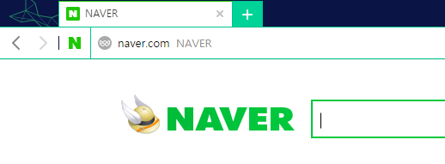
<!DOCTYPE html>
<html>
<head>
<meta charset="utf-8">
<title> </title>
</head>
<body>
</body>
</html>
<TITLE>타이틀 명 기입</TITLE>
문서의 제목을 나타내주는 태그이다 브라우저의 맨 위를 보면 문서의 제목이 나와있는 것을 볼 수 있습니다.
이부분

Slide 9
<!DOCTYPE html>
<html>
<head>
<meta charset="utf-8">
<title> </title>
</head>
<body>
</body>
</html>
<BODY>본문의 내용</BODY>
문서 본문의 시작과 끝임을 알립니다. 이 태그 안에는 문서 전반에 영향을 주는 여러 속성들이 들어갑니다.

Slide 10
HTML의 기본 태그들

Slide 11
<br/> : 줄바꿈을 하는 태그이다. 별도의 속성값이 없으며, 단일 태그로 사용한다.
<p> : 단을 나누는 태그이다. 단을 정렬할때 많이 쓰인다
*align : 문단의 정렬위치를 지정하는 속성값이다. (left, right, center)
예시 - <p align=“center”> 안녕하세요 </p>
<hr> : 이 태그는 수평선을 그어주는 태그입니다.
* align : 속성은 위와 같습니다.
* color : 수평선의 색상을 지정해줍니다.
* size : 수평선의 굵기를 지정하는 속성값입니다.
* width : 수평선의 가로길이를 지정한다.
Notes:
간단하게 만들어보게 시키기.

Slide 12
<h> </h> : 헤드라인을 표시하는 용도로 사용된다.
* h 뒤에 1~6사이의 숫자를 사용
<font> : 글꼴이나 글꼴의 크기, 글꼴 색 등 텍스트와 관련된 속성을 지정할때 사용한다.
*face : 글꼴 지정
*color : 글꼴 색
*size : 글꼴의 크기 지정
<IMG> : 이미지 삽입 태그 <IMG SRC="test1.jpg" WIDTH="140" HEIGHT="175" ALT="TEST 이미지">
* src : 위치 , width, height, alt : 이미지의 이름 지정

Slide 13
이외 약 70가지의 태그들이 존재.
(순수 html 태그만 70개)
(css , Js, php, sql, Jquary 등등 웹 언어 전체 포함시
약 3800개의 태그 + 2300개의 속성값 = 6000개)

Slide 14
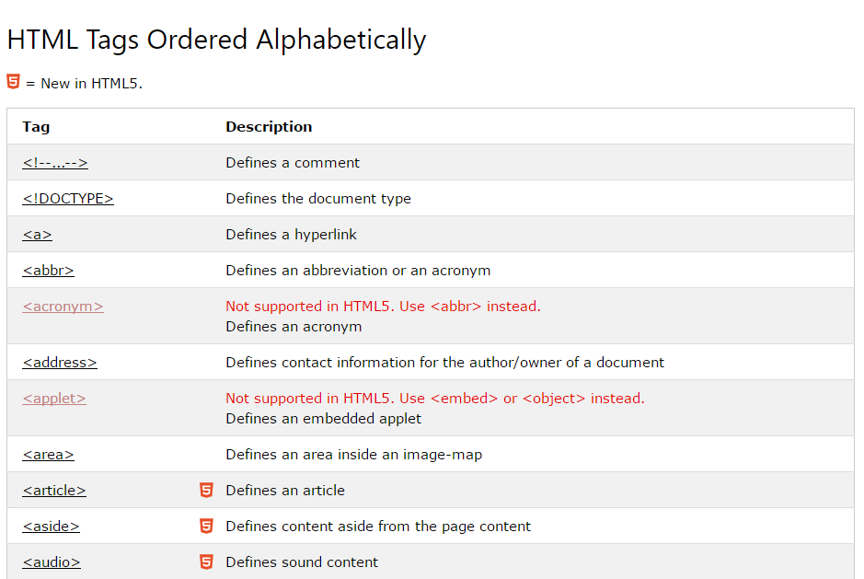

Slide 15
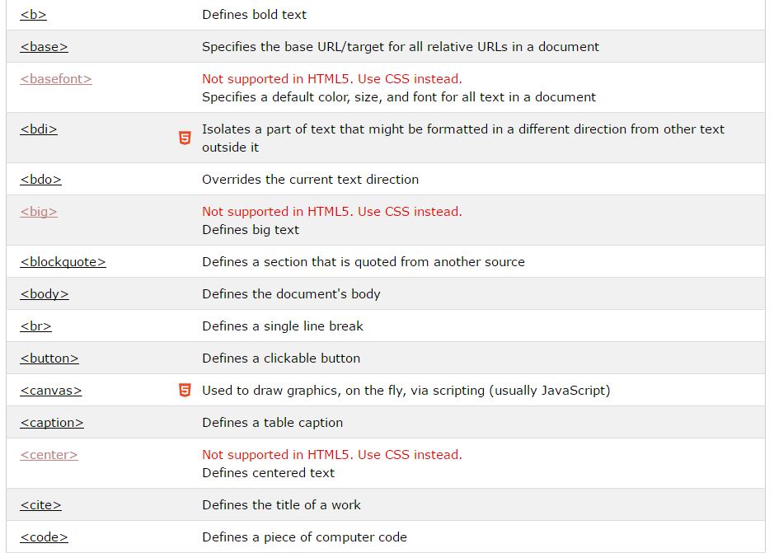

Slide 16
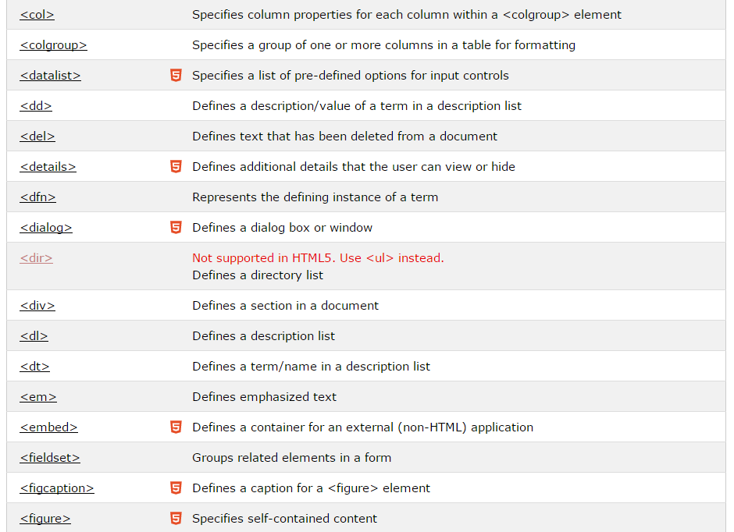

Slide 17
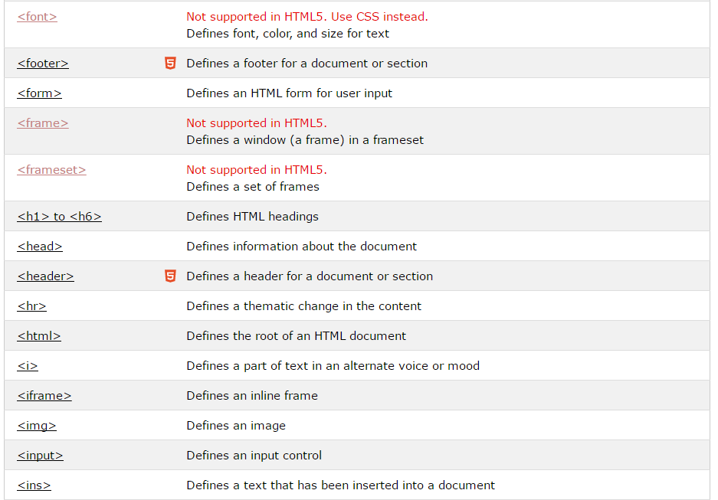

Slide 18
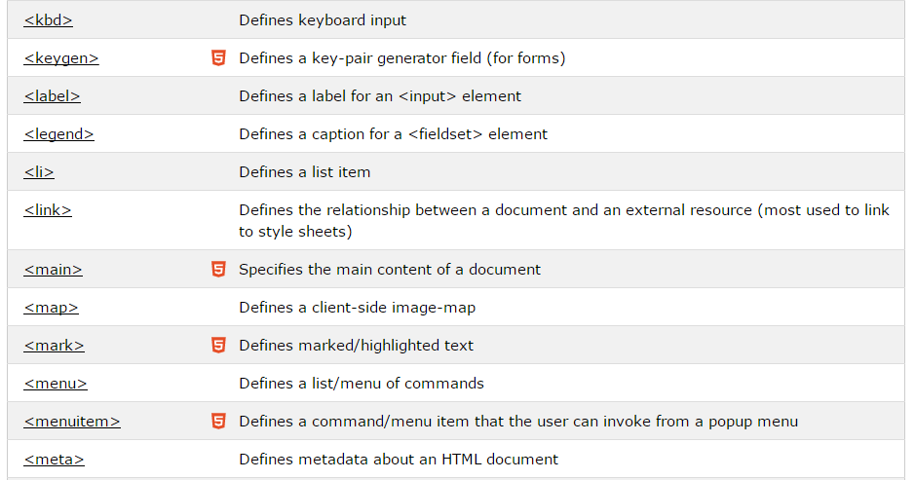

Slide 19
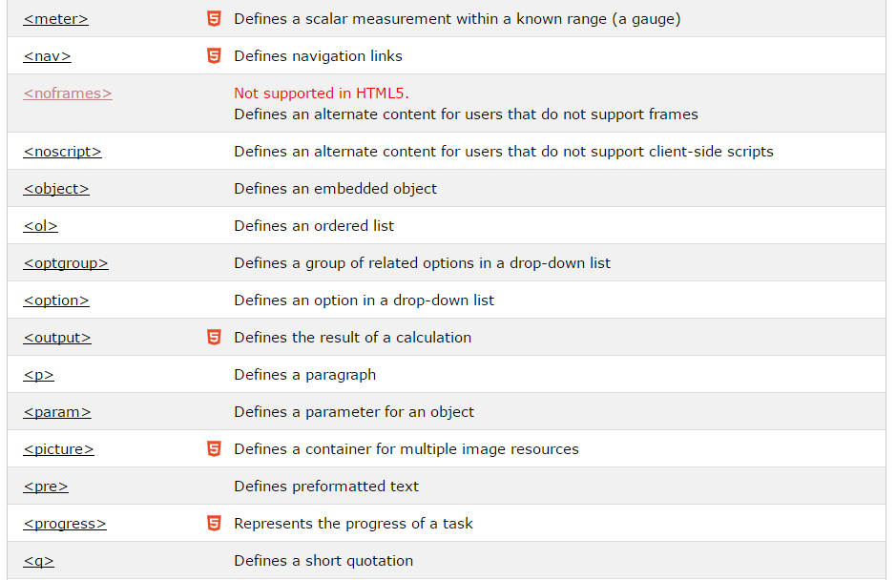

Slide 20
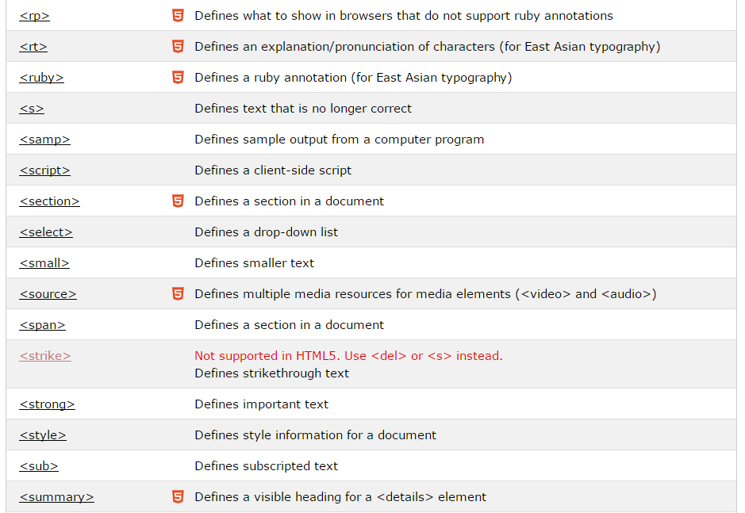

Slide 21
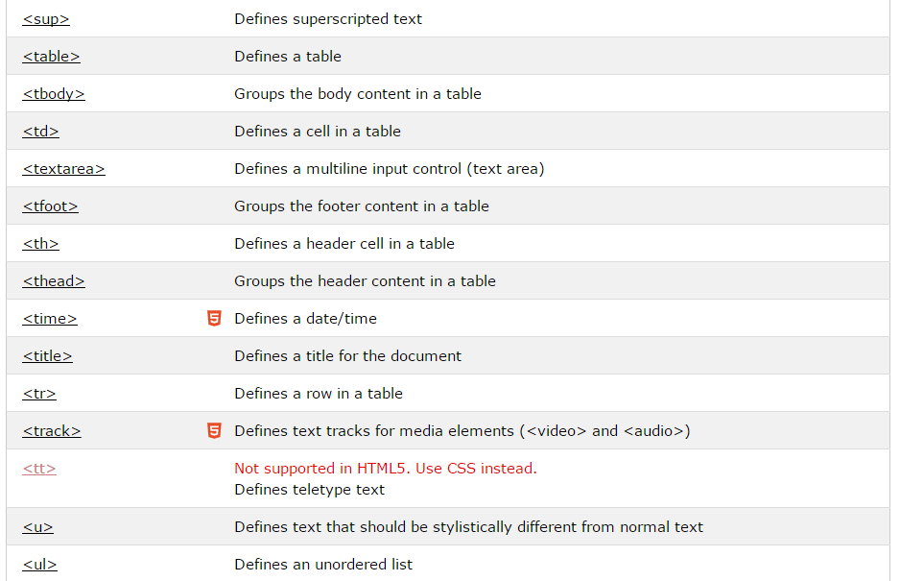

Slide 22
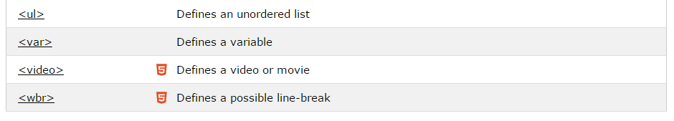
이후 추가된 태그 18개 (html 5.0.03_alpha)
속성값이 태그로 분리된것 11개 (html 5.0.13_beta)

Slide 23
아니 잠깐만.
웹 프로그래머들은
이 태그들을 다 쓰나요??????

Slide 24
네.
다 씁니다.

Slide 25
css , Js, php, sql, Jquary 등등 웹 언어 전체 포함시
약 3800개의 태그 + 2300개의 속성값 = 약 6000개에 육박
https://youtu.be/KAgDAUhlnN4
https://youtu.be/quI_Au8Tv-4
다음 동아리 시간 : 6월 9일

